Slide 1


UBND QUẬN DƯƠNG KINH
TRƯỜNG TIỂU HỌC ANH DŨNG
Tiếng Việt
Bài 17:
GỌI BẠN
(Tiết 1 + 2)
Notes:
Bài giảng thiết kế bởi: Hương Thảo - tranthao121006@gmail.com
1

Slide 2
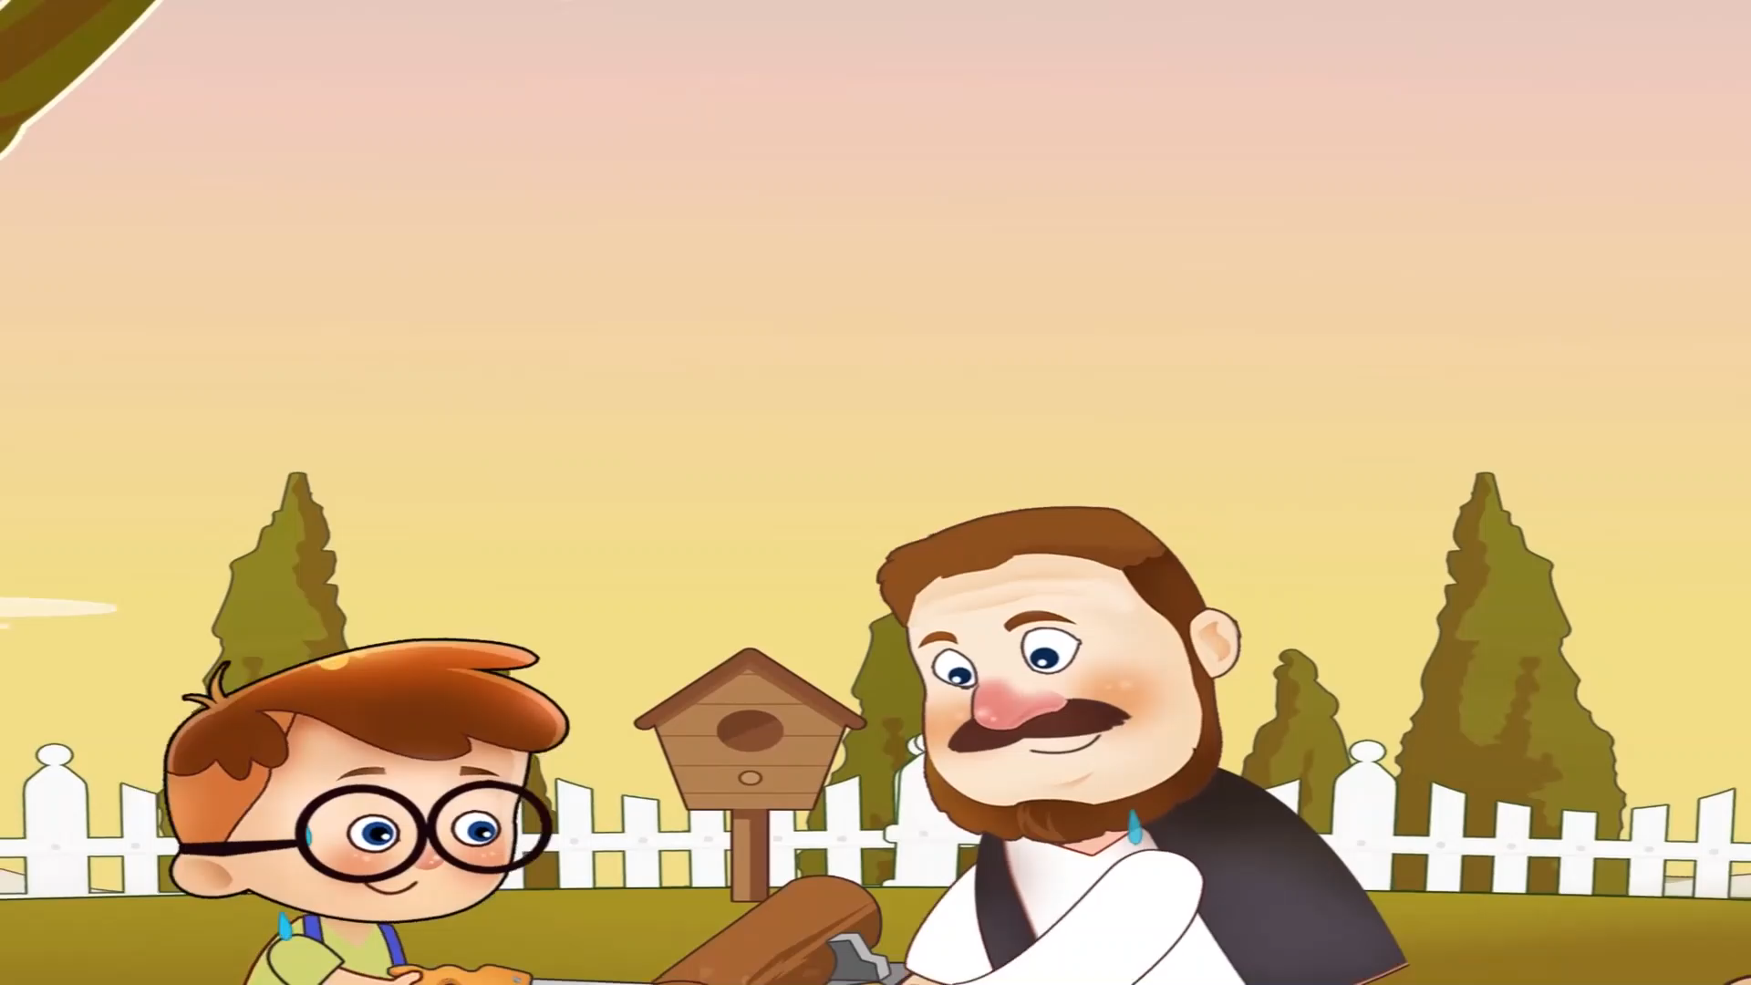

Slide 3


Nói về một người bạn của em

Slide 4
Bài
17
Gọi bạn

Slide 5

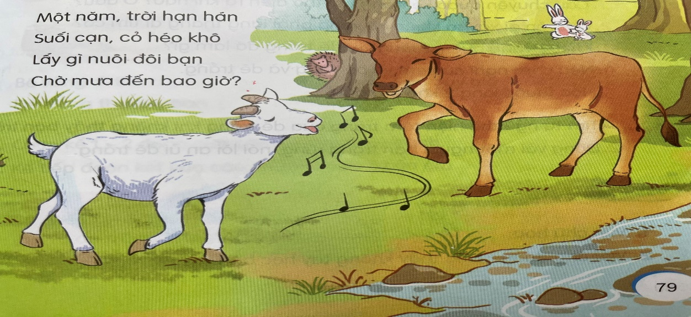
Gọi bạn
Đọc mẫu
1
Tự xa xưa thuở nào,
Trong rừng xanh sâu thẳm.
Đôi bạn sống bên nhau,
Bê Vàng và Dê Trắng.
Một năm, trời hạn hán,
Suối cạn, cỏ héo khô.
Lấy gì nuôi đôi bạn,
Chờ mưa đến bao giờ?
Bê Vàng đi tìm cỏ,
Lang thang quên đường về.
Dê Trắng thương bạn quá,
Chạy khắp nẻo tìm Bê.
Đến bây giờ Dê Trắng,
Vẫn gọi hoài: “Bê! Bê!”
3
2

Slide 6
Gọi bạn
Tự xa xưa thuở nào,
Trong rừng xanh sâu thẳm.
Đôi bạn sống bên nhau,
Bê vàng và dê trắng.

Slide 7
Một năm, trời hạn hán,
Suối cạn, cỏ héo khô.
Lấy gì nuôi đôi bạn,
Chờ mưa đến bao giờ?
Chờ mưa đến bao giờ?

Slide 8
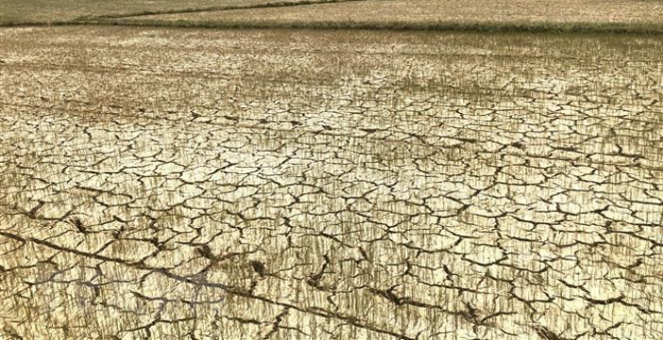
Hạn hán: tình trạng thiếu nước do nắng lâu, không mưa gây ra

Slide 9
Bê Vàng đi tìm cỏ,
Lang thang quên đường về.
Dê Trắng thương bạn quá,
Chạy khắp nẻo tìm Bê.
Đến bây giờ Dê Trắng,
Vẫn gọi hoài: “Bê! Bê!”
Vẫn gọi hoài: “Bê! Bê!”

Slide 10
Bê Vàng đi tìm cỏ,
Lang thang quên đường về.
Dê Trắng thương bạn quá,
Chạy khắp nẻo tìm Bê.
Đến bây giờ Dê Trắng,
Vẫn gọi hoài: “Bê! Bê!”

Slide 11

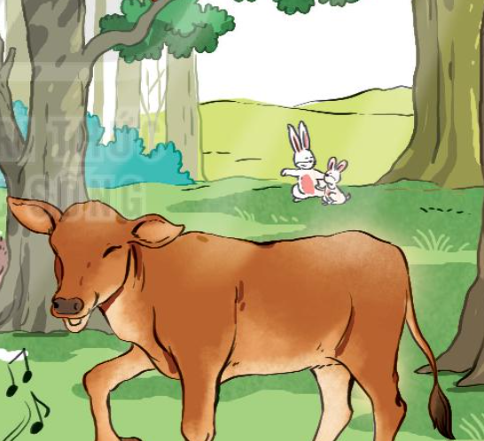
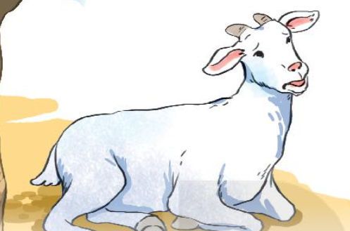
Gọi bạn
Đọc nối tiếp đoạn
Tự xa xưa thuở nào,
Trong rừng xanh sâu thẳm.
Đôi bạn sống bên nhau,
Bê Vàng và Dê Trắng.
Một năm, trời hạn hán,
Suối cạn, cỏ héo khô.
Lấy gì nuôi đôi bạn,
Chờ mưa đến bao giờ?
Bê Vàng đi tìm cỏ,
Lang thang quên đường về.
Dê Trắng thương bạn quá,
Chạy khắp nẻo tìm Bê.
Đến bây giờ Dê Trắng,
Vẫn gọi hoài: “Bê! Bê!”

Slide 12
Gọi bạn
Đọc toàn bài
Tự xa xưa thuở nào,
Trong rừng xanh sâu thẳm.
Đôi bạn sống bên nhau,
Bê Vàng và Dê Trắng.
Một năm, trời hạn hán,
Suối cạn, cỏ héo khô.
Lấy gì nuôi đôi bạn,
Chờ mưa đến bao giờ?
Bê Vàng đi tìm cỏ,
Lang thang quên đường về.
Dê Trắng thương bạn quá,
Chạy khắp nẻo tìm Bê.
Đến bây giờ Dê Trắng,
Vẫn gọi hoài: “Bê! Bê!”

Slide 13
1. Câu chuyện được kể trong bài diễn ra khi nào? Ở đâu?
Diễn ra từ thuở xa xưa, trong rừng xanh sâu thẳm
Trả lời câu hỏi
2. Chuyện gì xảy ra khiến bê vàng phải lang thang tìm cỏ?
Trời hạn hán, cỏ héo khô
3. Khi bê vàng quên đường về, dê trắng đã làm gì?
Dê trắng chạy khắp nẻo đường gọi và tìm bạn
4. Nêu cảm nghĩ của em về bê vàng và dê trắng?
Tình bạn của 2 bạn rất đẹp và đáng quý

Slide 14



Học thuộc lòng hai khổ thơ đầu
Tự xa xưa thuở nào,
Trong rừng xanh sâu thẳm.
Đôi bạn sống bên nhau,
Bê Vàng và Dê Trắng.
Một năm, trời hạn hán,
Suối cạn, cỏ héo khô.
Lấy gì nuôi đôi bạn,
Chờ mưa đến bao giờ?
Tự qua còn lấm tấm
Trong lẫn màu lá xanh
Đôi nay bừng lửa thẫm
Bê rực cháy trên cành.
Một ơi! Sao mà nhanh!
Suối nở nghìn mắt lửa,
Lấy dãy phố nhà mình,
Chờ trời hoa phượng đỏ.
Tự xa xưa thuở nào,
Trong
Đôi
Bê Vàng và Dê Trắng.
Một năm, trời hạn hán,
Suối
Lấy gì nuôi đôi bạn,
Chờ

Slide 15
Gọi bạn
Tự xa xưa thuở nào,
Trong rừng xanh sâu thẳm.
Đôi bạn sống bên nhau,
Bê Vàng và Dê Trắng.
Một năm, trời hạn hán,
Suối cạn, cỏ héo khô.
Lấy gì nuôi đôi bạn,
Chờ mưa đến bao giờ?
Bê Vàng đi tìm cỏ,
Lang thang quên đường về.
Dê Trắng thương bạn quá,
Chạy khắp nẻo tìm Bê.
Đến bây giờ Dê Trắng,
Vẫn gọi hoài: “Bê! Bê!”

Slide 16
LUYỆN TẬP THEO VĂN BẢN ĐỌC
1. Tìm từ ngữ chỉ tâm trạng của dê trắng khi không thấy bạn trở về?
Thương bạn quá
2. Đóng vai 1 người bạn trong rừng nói lời an ủi dê trắng.

Slide 17




CỦNG CỐ BÀI HỌC

